Slide 1
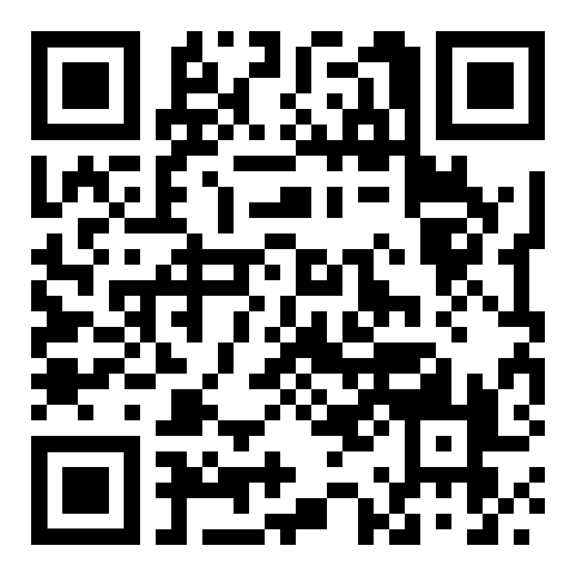
Wichtig:
Anmeldung zur lehrveranstaltung
Um Credits für diese Veranstaltung zu erwerben, ist eine Anmeldung über das UniPortal innerhalb des Anmeldezeitraums zwingend erforderlich.
Die Einschreibung auf OLAT genügt nicht.
Anmeldezeitraum UniPortal:
2. – 27. September 2024
IMPORTANT:
COURSE REGISTRATION
In order to acquire credits for this course, registration via UniPortal within the registration period is mandatory. Enrolment on OLAT is not sufficient.
Registration period UniPortal:
2 – 27 September 2024
UniPortal

